Slide 1

인간공학 및 실습 Final Project
한글의 Magic Number 측정 정확도 향상을 위한 툴 개선 프로젝트
3팀 김동근 김효정 방소영 윤태영 전민규

Slide 2
Contents
1. 서론
2. 연구 방법
3. 결과
4. 토론 및 결론
5. 참고문헌
1

Slide 3
01
서론
> 기존 연구 Review
> 1차원 절대판단 실험에서 자극에 대한 저장 용량은 2-3비트로 이루어졌고 대략 4-8가지를 처리할 수 있다.
대부분의 젊은이들이 대개 7개 정도를 기억한다. (기억 범위)
기억 단위는 개별 아이템의 개수가 아닌 의미로 묶어지는 하나의 덩어리 chunk이다. Miller, G. A. et al. (1956)
> 언어 작동기억은 기억에 자료를 효율적으로 저장하기 위해 음성이나 문자 언어를 소리에 기초한 표상체계로
재부호화 하는 것이다. 조증열, 이강은 et al. (2004)
> 음운단기기억은 기존의 어휘지식과 상호작용하여 새로운 단어의 음을 학습 기억하는데 중요한 역할을 하므로
익숙한 어휘를 기억하기가 더 쉽다. Gathercole, Hitch, Service, & Martin et al. (1997)
2

Slide 4
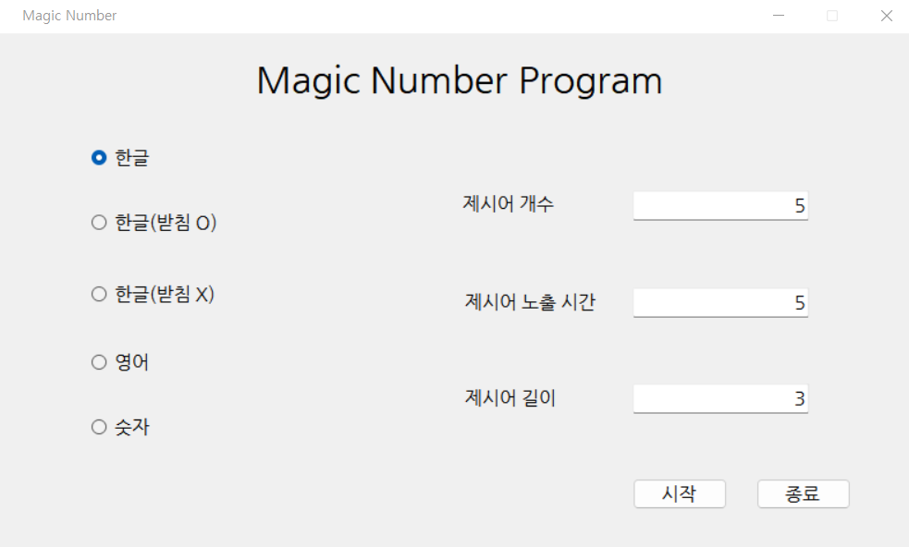
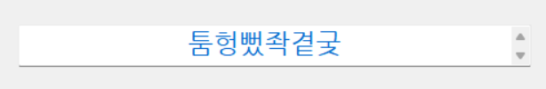



01
서론
> 연구 배경
1. 기존 Magic Number 툴의 작동 방식
2. 제시어 예시
받침이 있는 한글
받침이 없는 한글
영어
숫자
한글, 한글(받침 O), 한글(받침 X), 영어, 숫자 모두 무작위로 조합하여 만든 글자를 제시하는 방식
(한글의 경우 초성, 중성, 종성을 무작위로 조합)
받침이 있는 한글과 받침이 없는 한글 선택 시, 익숙하지 않은 글자의 조합으로 제시된다.
반면, 영어, 숫자 선택 시 익숙한 글자의 조합으로 제시된다.
3

Slide 5
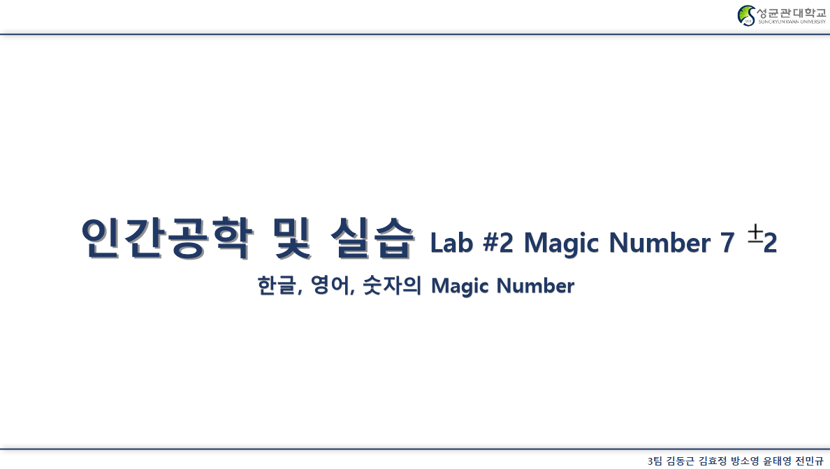
01
서론
> 선행 연구
Lab #2 : Magic Number 툴을 이용한 언어별 magic number 조사 연구
한글은 초성, 중성, 종성으로 구성되어 있어 영어, 숫자에 비해 정보량이 클 뿐만
아니라 유사한 발음이 많아 영어, 숫자에 비해 현저히 작은 magic number가 도출된다.
-> 실험 프로그램의 개선을 통해 한글, 영어, 숫자 사이의 정보량의 불균형 문제를
개선할 수 있다.
> 연구 목표
한글의 매직 넘버 측정시 글자의 익숙함의 정도 차이에서 발생하는 불필요한 변수를 제거하기 위해 Magic Number 툴을 개선하고, 개선한 툴을 통해 한글의 매직 넘버를 재측정한다.
4

Slide 6
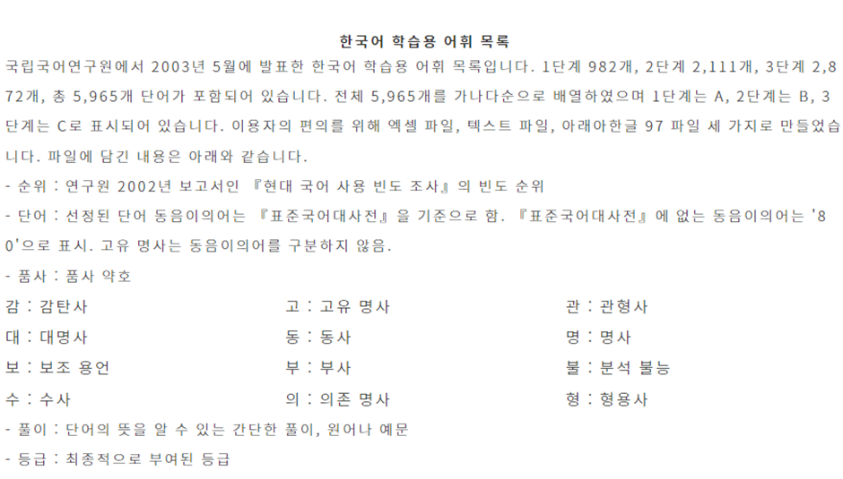
02
연구 방법
> 연구 절차
[1] 툴 개선을 위한 자료 수집
1. 국립국어원에서 선정한 한국어 학습용 어휘 목록 사용
2.『현대 국어 사용 빈도 조사 보고서(2002)』를 빈도
순위별로 정렬 후 1000번째 순위까지 도출
3. 1000개의 단어를 한 글자씩 분리 후 받침이 있는 글자
와 받침이 없는 글자로 분류
(받침 O : 320글자, 받침 X : 150글자)
5

Slide 7
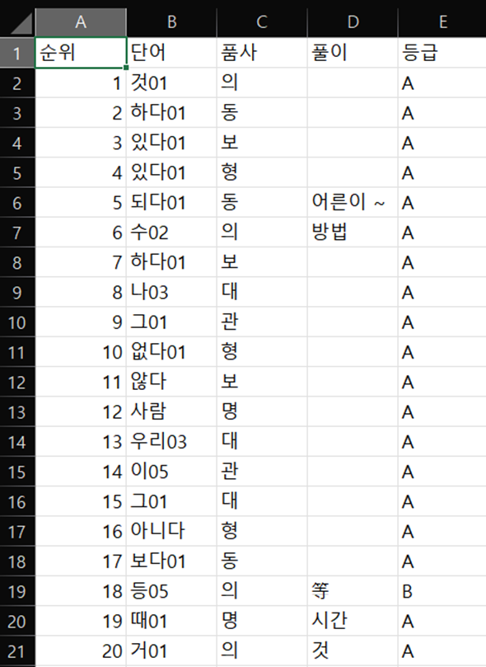
02
연구 방법
[1] 툴 개선을 위한 자료 수집
1. 국립국어원에서 선정한 한국어 학습용 어휘 목록 사용
2.『현대 국어 사용 빈도 조사 보고서(2002)』를 빈도
순위별로 정렬 후 1000번째 순위까지 도출
3. 1000개의 단어를 한 글자씩 분리 후 받침이 있는 글자
와 받침이 없는 글자로 분류
(받침 O : 320글자, 받침 X : 150글자)
6

Slide 8
02
연구 방법
[2] 파이썬을 활용하여 툴 제작
Pandas 패키지 -> 한글 데이터 처리
PyQt5 패키지 -> 툴의 UI, UX 제작(기존 툴과 동일하게 제작)
Pyinstaller 패키지 -> 실행 파일로 변환
[3] 새로운 툴을 이용하여 한글 magic number 재측정실험
기존 툴과의 비교 및 개선된 한글 magic number 도출을
위해 Lab #2의 피실험자를 대상으로 동일한 실험
을 진행한다.
[4] 결과 분석 및 결론 도출
F-test와 T-test를 진행하여 결과를 분석하고 결론을 도출한다.
7

Slide 9
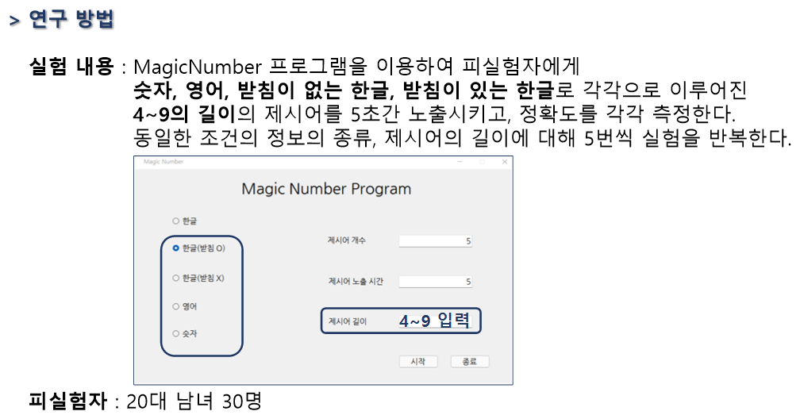
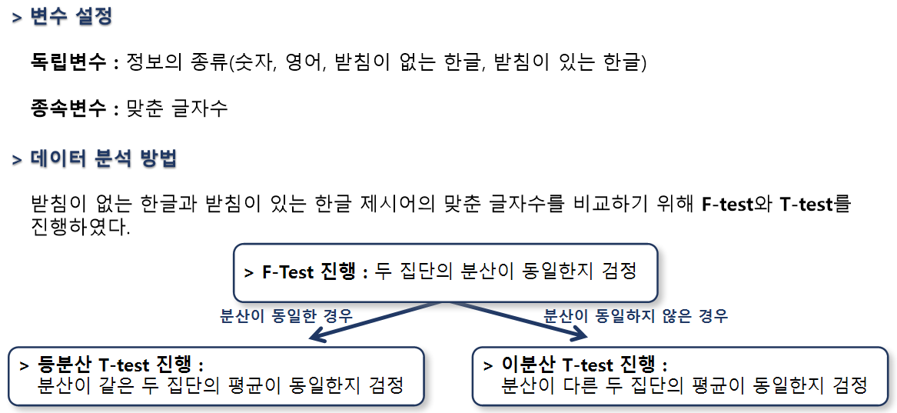
02
연구 방법
> 실험 설계 및 데이터 분석 방법(Lab #2와 동일)
8

Slide 10
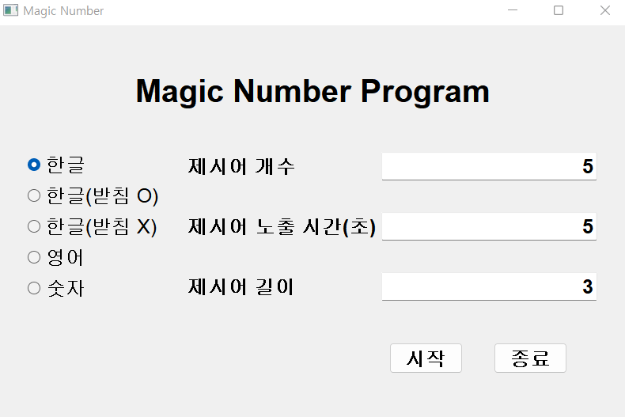
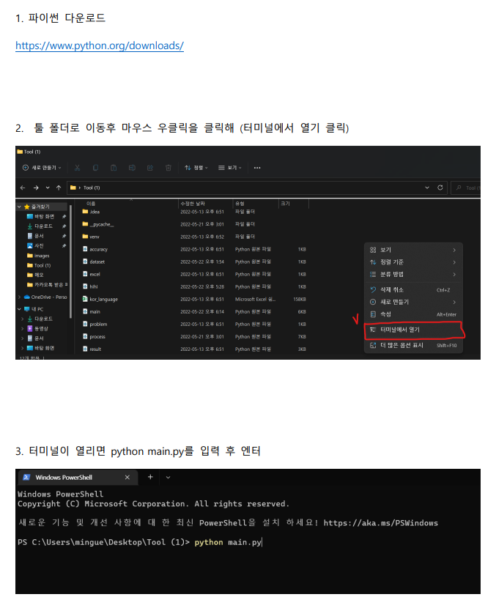
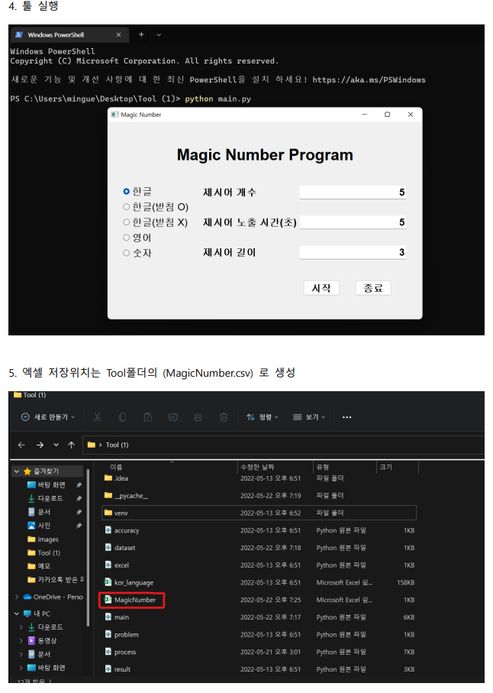


03
결과
1. 개선 tool
-UX/UI 및 제시어 예시
-툴 사용 설명서
툴을 실행 파일, 파이썬 파일 2가지 방법으로 사용할 수 있다.
받침이 있는 한글
받침이 없는 한글
8

Slide 11
03
결과
2. 전체 데이터 - 제시어의 길이별 맞춘 글자수
> 관찰 1. 제시어 길이별 맞춘 글자수의 최대평균값
받침이 있는 한글 : 4.98개
받침이 없는 한글 : 6.2개
cf) magic number tool 개선 전
맞춘 글자수의 최대 평균값이
- 받침이 있는 한글은 4.08개
- 받침이 없는 한글은 5.4개
8

Slide 12
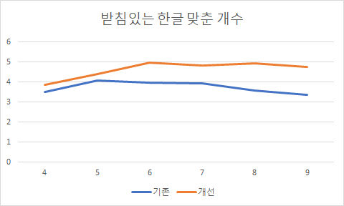
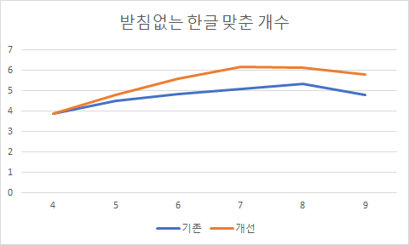
03
결과
3. 기존 magic number tool과 개선 tool의 비교
> 받침이 있는 한글
기존 툴에 비해 전체 평균값이 대략 1글자 크고,
기존 툴과 다른 분포.
> 받침이 없는 한글
기존 툴에 비해 전체 평균값이 대략 1글자 크고,
기존 툴과 유사한 분포.
받침 유무와 상관 없이 특정 글자수 이후 감소하는 추세
개선 후
받침이 없는 한글 : 제시어 6글자 이후 평균값이 유지된다.
(맞춘 글자수 약 5글자 이후 유지)
받침이 있는 한글 : 제시어 7글자 이후 평균값이 유지된다.
(맞춘 글자수 약 6글자 이후 유지)
7

Slide 13
03
결과
4. (개선 tool 활용) 받침 유무에 따른 차이 - 분산 비교
> 가설 설정
귀무가설 : 두 집단의 분산은 차이가 없다.
대립가설 : 두 집단의 분산은 차이가 있다.
> 유의수준 설정
유의수준 : 0.05
> F-test 진행
검정 결과 : p 값이 약 0.058로 유의수준 0.05보다 크므로,
귀무 가설을 채택한다.
> 결론 도출
결론 : 두 집단의 분산은 차이가 없다.
10

Slide 14
03
결과
5. 받침 유무에 따른 차이 - 평균 비교
> 가설 설정
귀무가설 : 두 집단의 평균은 차이가 없다.
대립가설 : 두 집단의 평균은 차이가 있다.
> 유의수준 설정
유의수준 : 0.05
> 등분산 T-test 진행
검정 결과 : p 값이 약 0.04243로 유의수준 0.05보다
작으므로, 귀무가설을 기각한다.
> 결론 도출
결론 : 두 집단의 평균은 차이가 있다.
받침이 없는 경우의 맞춘 글자수가 더 많다.
11

Slide 15
04
토론 및 결론
1. 기존 magic number tool과 개선 tool의 비교
> 개선 이후 받침이 있는 한글의 경우 맞춘 글자수의 최대 평균값이 4.08개에서 4.98개로 증가하였고,
받침이 없는 한글의 경우 5.4개에서 6.2개로 증가하였다.
> 받침이 있는 경우와 없는 경우 모두에서 개선한 tool의 맞춘 글자수 전체 평균값이 약 1글자 더 큰 결과를
보였다.
> 기존 tool에서는 받침 유무와 상관없이 맞춘 글자수가 특정 글자수 이후 감소하는 추세를 보였지만
개선 tool에서는 받침이 있는 한글의 경우 제시어 길이 6글자 이후, 맞춘 글자수가 약 5개로 유지되었고,
받침이 없는 한글의 경우 제시어 길이 7글자 이후, 맞춘 글자수가 약 6개로 유지되었다.
“ 개선 tool이 일상에서 많이 쓰는 단어로 테스트하기 때문에
전반적인 난이도가 다소 낮게 평준화 된 것을 확인 “
“개선 tool의 측정 정확도가 향상된 것을 확인”
11

Slide 16
04
토론 및 결론
2. (개선 tool 활용) 받침 유무에 따른 차이
> f-test, t-test 결과
: 한글의 받침 유무에 따라 맞춘 글자수가 달라진다.
-> 지난 lab#2의 결과와 동일
> ‘초성+중성’은 하나의 chunk로 기억될 수 있지만 종성은 개별 chunk로 기억된다.
: ‘갇’은 ‘같‘, ‘갓’, ‘갖‘ 등 같은 발음을 갖는 종성들을 구분하기 위해 따로 기억해야한다.
> 앞 음절 종성과 뒤 음절 초성이 결합되는 경우
: ‘갇엿’의 경우 사람에 따라 ‘가뎟’, ‘가졋’으로 서로 다르게 발음
> 최종 결론
개선된 툴을 활용했을 때, 우리가 자주 쓰는 단어로 구성한만큼 전반적으로 맞춘 개수는 늘어나고 편차는 줄어든다.
그 외 의 다른 결과는 이전과 비슷한 것을 확인하였다.
13

Slide 17
04
토론 및 결론
> 연구 요약
1. Lab #2 : “Magic Number 툴을 이용한 언어별 magic number 조사 연구” 에서 도출한 결과를 바탕으로 실험 프로그램에서 제시어를 제공하는 방식이 한글의 magic number에만 미치는 영향이 존재한다고 판단하였다. 영어, 숫자와 달리 서적 등 다양한 매체에서 전혀 쓰이지 않는 글자가 제시어에 포함되어 있었다. 이는 피실험자가 해당 글자를 읽고 숙지해야 하는 시간을 발생시켜 “각 언어별 magic number를 파악한다”라는 실험의 목적에 불필요한 변수를 개입시켰다고 판단하였다.
2. 불필요한 변수를 제거하고 정확한 한글의 정확한 magic number 도출이 가능한 툴 제작을 위해 글자별 난이도 편차를 최소화하고 일상생활에서 흔히 접하는 글자가 제시되도록 해야 한다는 결론을 도출했다. 국립국어원에서 선정한 한국어 학습 어휘 목록에서 빈도 순위 1000번째까지의 단어를 사용해 한글 magic number 측정 시 제시되는 글자의 후보군(받침 O : 320글자, 받침 X : 150 글자)을 선정하였다.
3. 기존의 툴과 개선된 툴의 실험 결과를 비교했을 때, 받침이 있는 한글과 받침이 없는 한글의 경우 모두 맞춘 개수의 전체 평균값이 약 1글자 증가하였다. 이를 통해 개선된 툴이 한글 제시어 후보군의 난이도를 평준화시킨 것 알 수 있다. 기존의 툴과 개선된 툴로 진행한 실험 모두 받침이 있는 한글의 magic number가 받침의 없는 한글의 magic number보다 작다는 결과는 동일하였다.
14

Slide 18
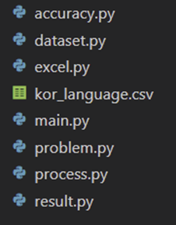
04
토론 및 결론
> 보완점 및 제안
1. Lab #2의 피실험자들 중 실험이 가능한 사람들로 실험을 하여 표본이 적다는 한계를 갖는다.
2. 피실험자의 나이, 성별이 고르게 분포하지 않았다. 추후 나이, 성별을 고정하여 실험을 진행하거나 나이, 성별을 고르게 분포시켜 진행하면 더욱 유의미한 결론을 도출할 수 있을 것이다.
3. 실험에 반영할 단어 순위를 조정하여 실험하면 더욱 의미있는 툴을 만들 수 있을 것이다.
-> 개선 툴을 구성하고 있는 모듈 중 dataset.py의 수정을 통해 실험에 반영되는 글자들의
후보군을 조정할 수 있다.
15

Slide 19
05
참고문헌
Miller, G. A. (1956). The Magical Number Seven, Plus or Minus Two: Some Limits on Our Capacity
for Processing Information. Psychology Review, 63(2), 81-97.
조증열, 이강은 (2004). 초등학생의 한국어 음운처리 기술이 영어 읽기와 어휘력에 미치는 영향.
한국심리학회지:발달. vol.17. no.4. 145-157
Gathercole, Hitch, Service, & Martin (1997). Phonological short-term memory and new word learning
in children. Developmental Psychology. 33(6). 996-979
16

